Slide 1

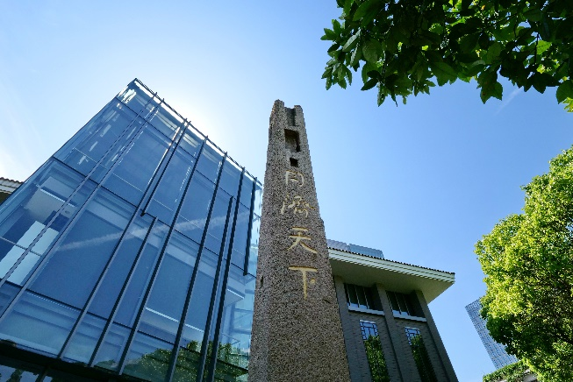
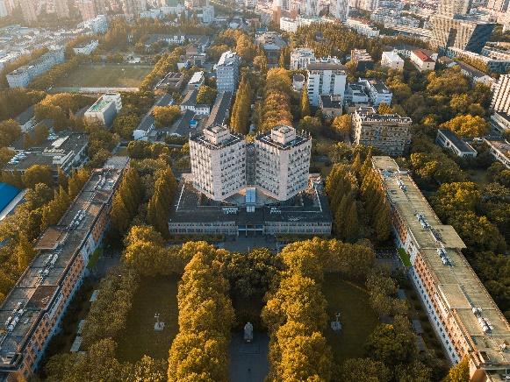
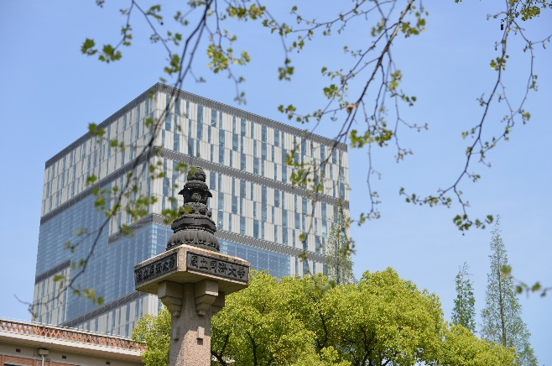
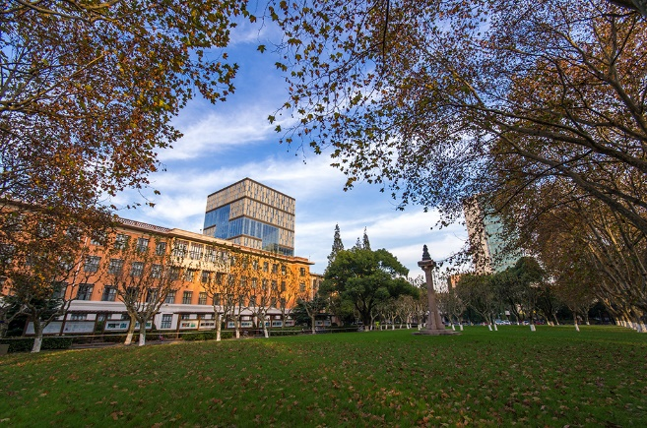
数字图像处理
4 卷积计算与图像滤波
张绍明

Slide 2
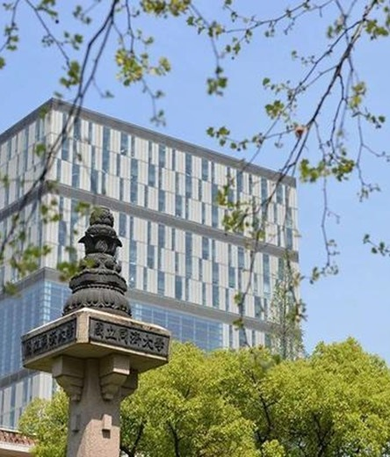
连续和离散函数卷积
图像空间域滤波
  非线性滤波
  平滑滤波
  非局部平滑滤波
  双边滤波
  引导滤波
二维可分离卷积
Web_Demo
目录

Slide 3
1 卷积与图像处理的关系
与点运算不同
相当一部分图像处理操作都是在利用某个局部的所有像素进行计算。
局部一般定义为像素的一个邻域，大小根据实际需要而定。
邻域内的像素一般会与一个同样大小的模板共同参与计算。
很多计算都可以用卷积积分来描述！

Slide 4
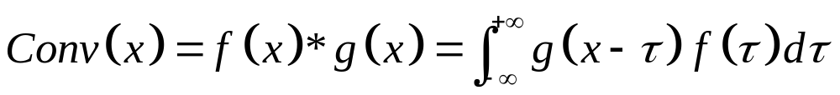











1 一维连续函数卷积
1
1/2
1/2
1/2
τ
τ
τ
τ
    0
x
1/2
τ
τ
x
0 1 2

Slide 5
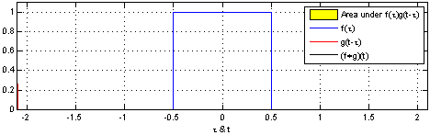
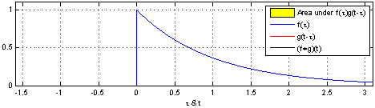
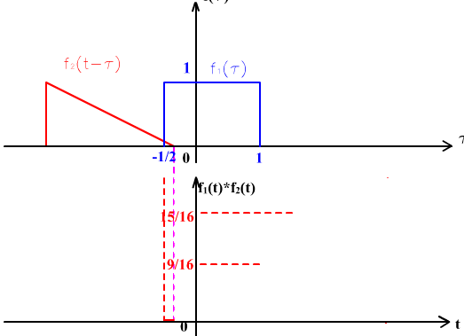
1 一维连续函数卷积

Slide 6
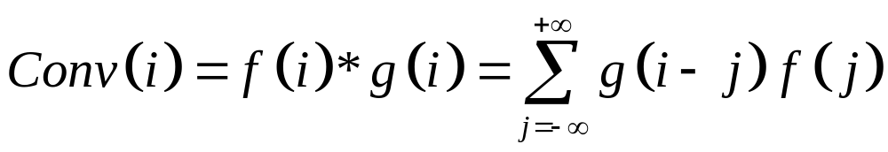
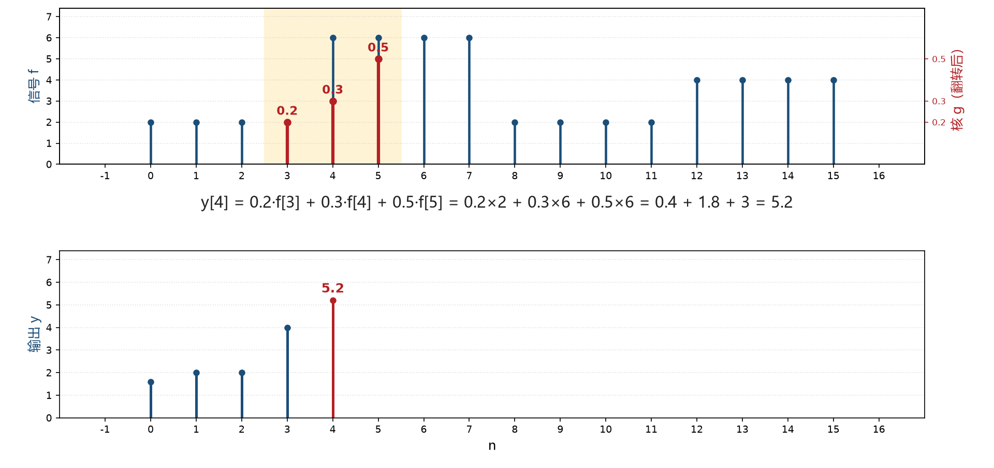
1 一维离散卷积

Slide 7
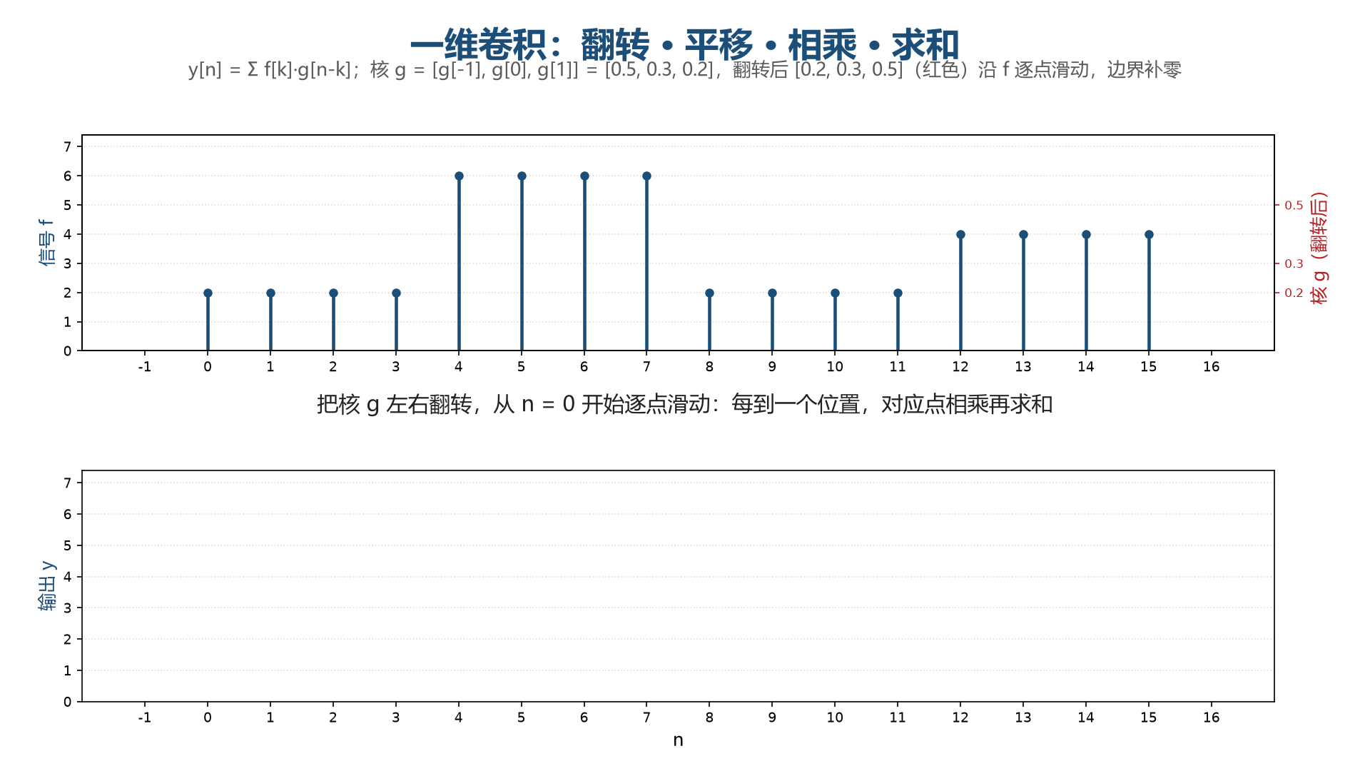

Slide 8
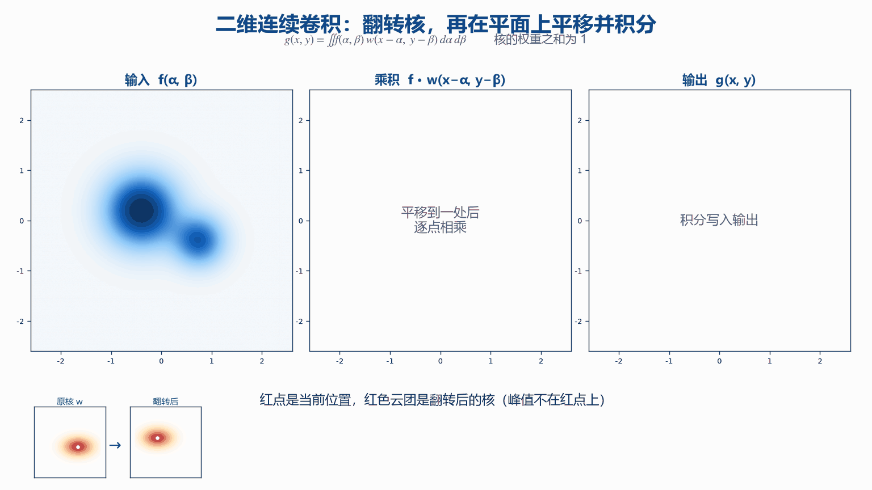
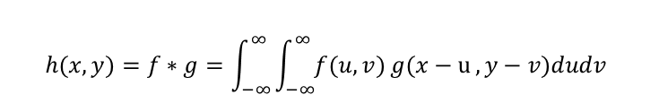
$$h(x,y)=f∗g=\int_{−∞}^{∞}{\int_{−∞}^{∞}{f(u,v)}g(x−u},y−v)dudv$$
1 二维连续卷积

Slide 9
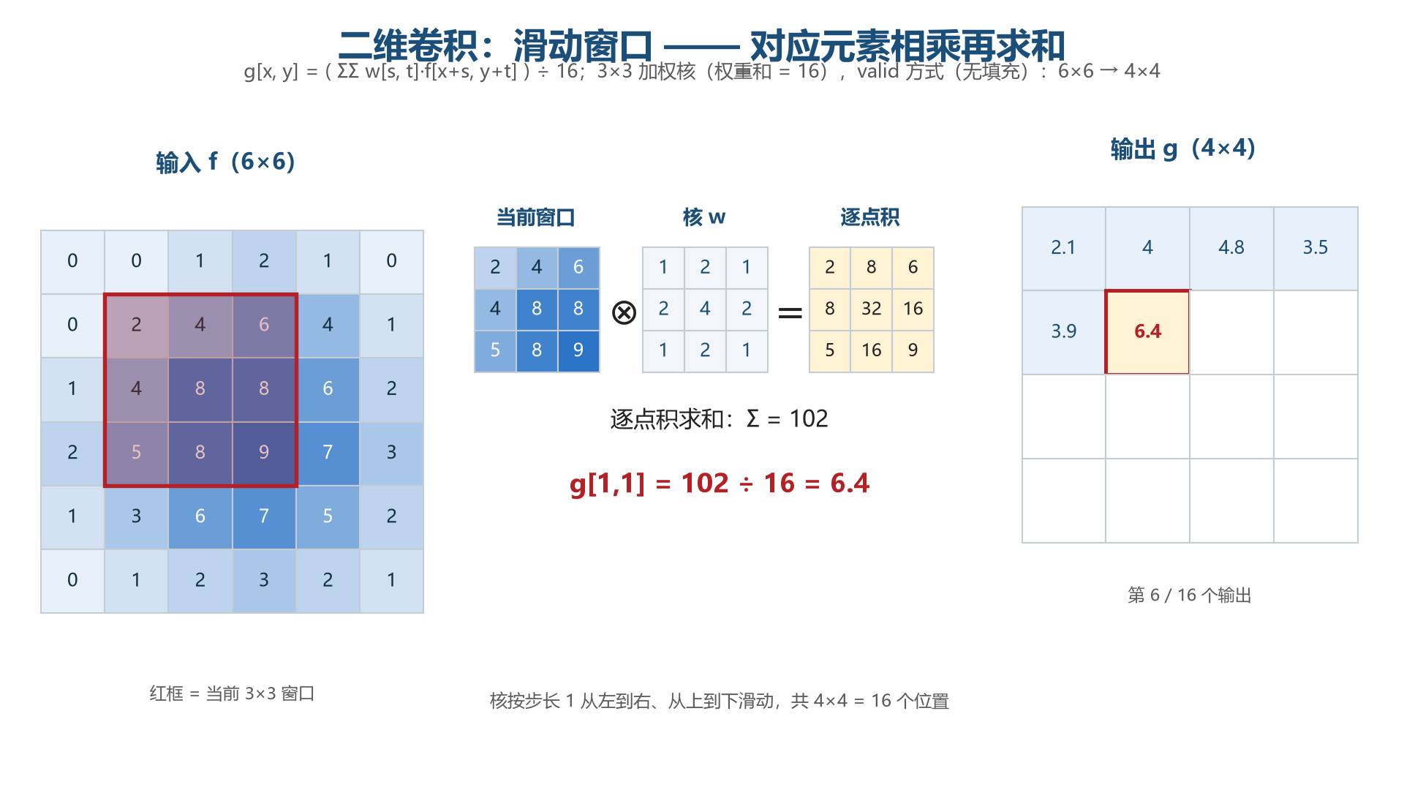
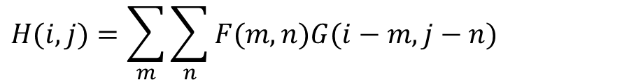
$$H(i,j)=\sum_{m}{\sum_{n}{F(m,n)G(i−m,j−n)}}$$
1 二维离散卷积

Slide 11
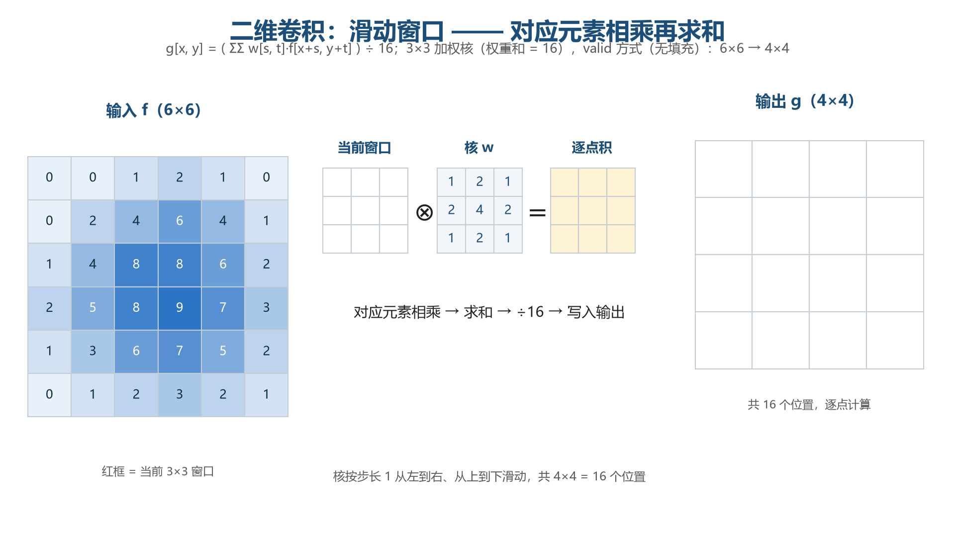

Slide 12
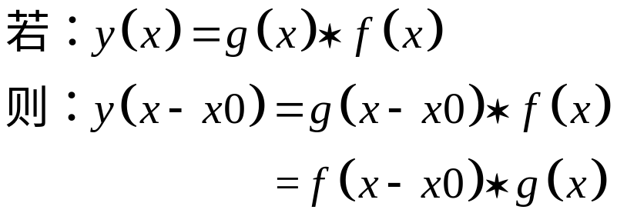
2 卷积的性质
1）交换率
2）分配率
3）结合率
4）求导性
5）平移不变性
$$f∗g=g∗f$$
$$f∗(g+h)=f∗g+f∗h$$
$$f∗(g∗h)=(f∗g)∗h$$
$$\frac{d}{dt}[f∗g]=f′∗g=f∗g′$$

Slide 13
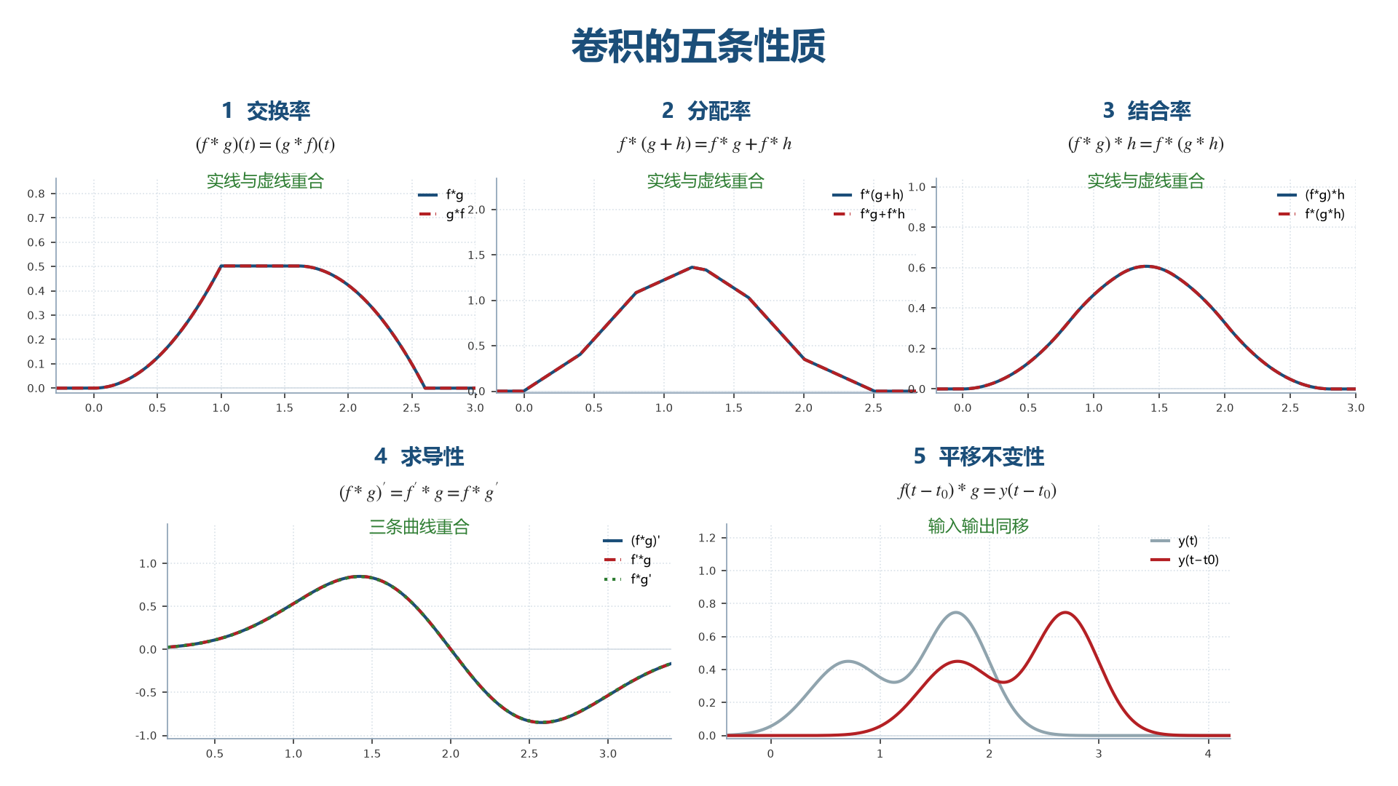

Slide 14
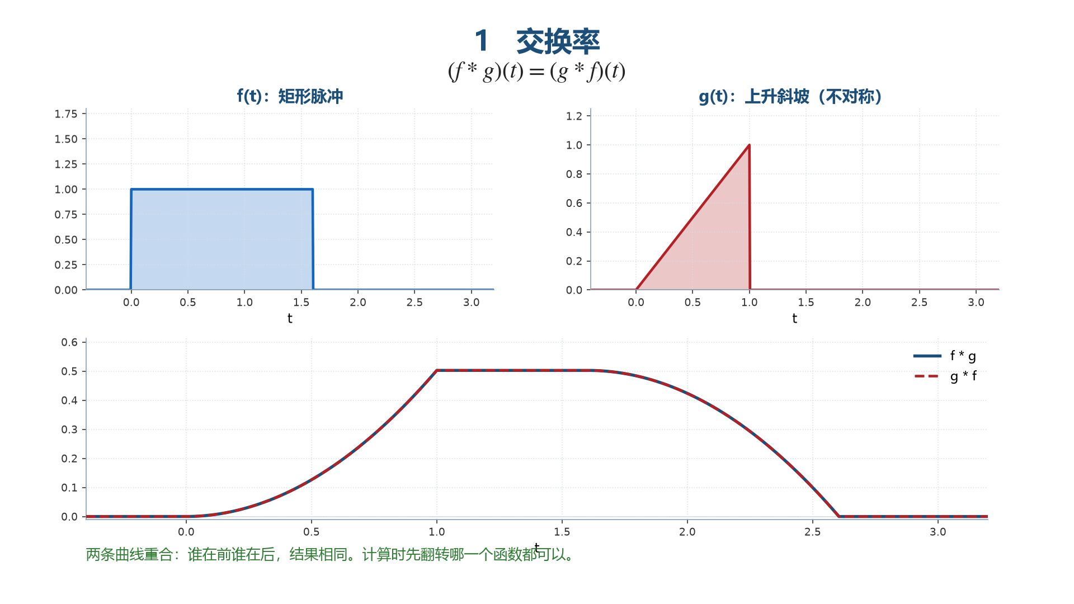

Slide 15
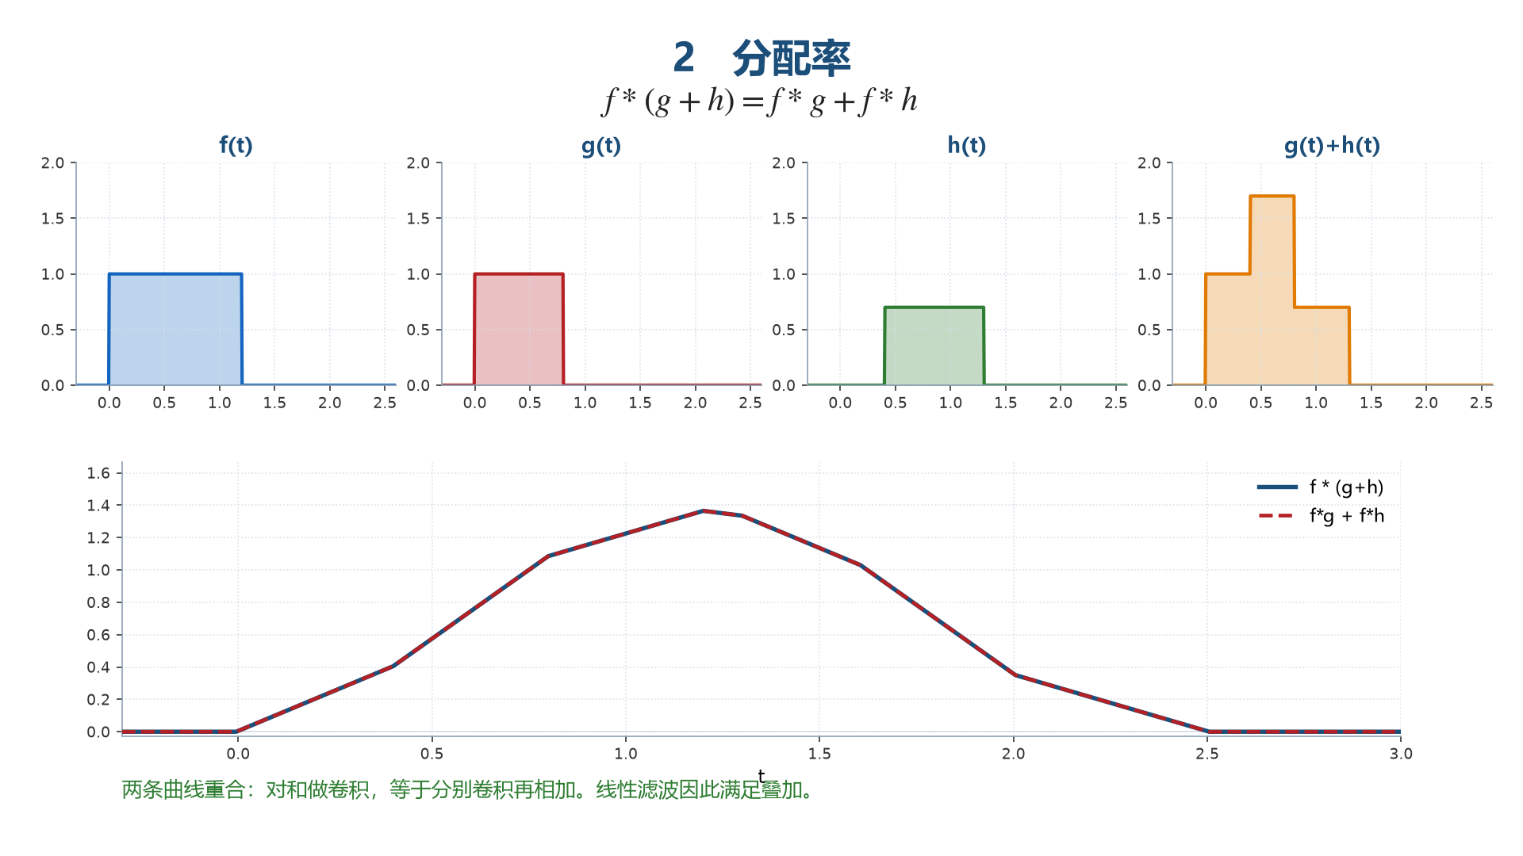

Slide 16
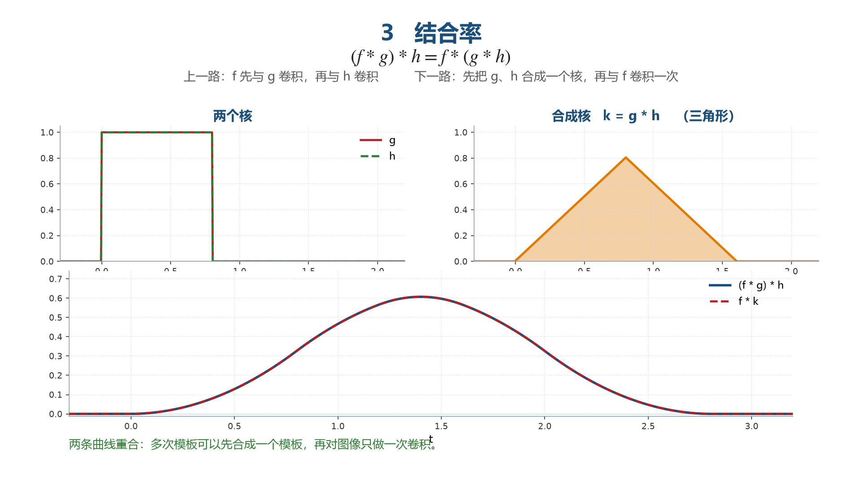

Slide 17
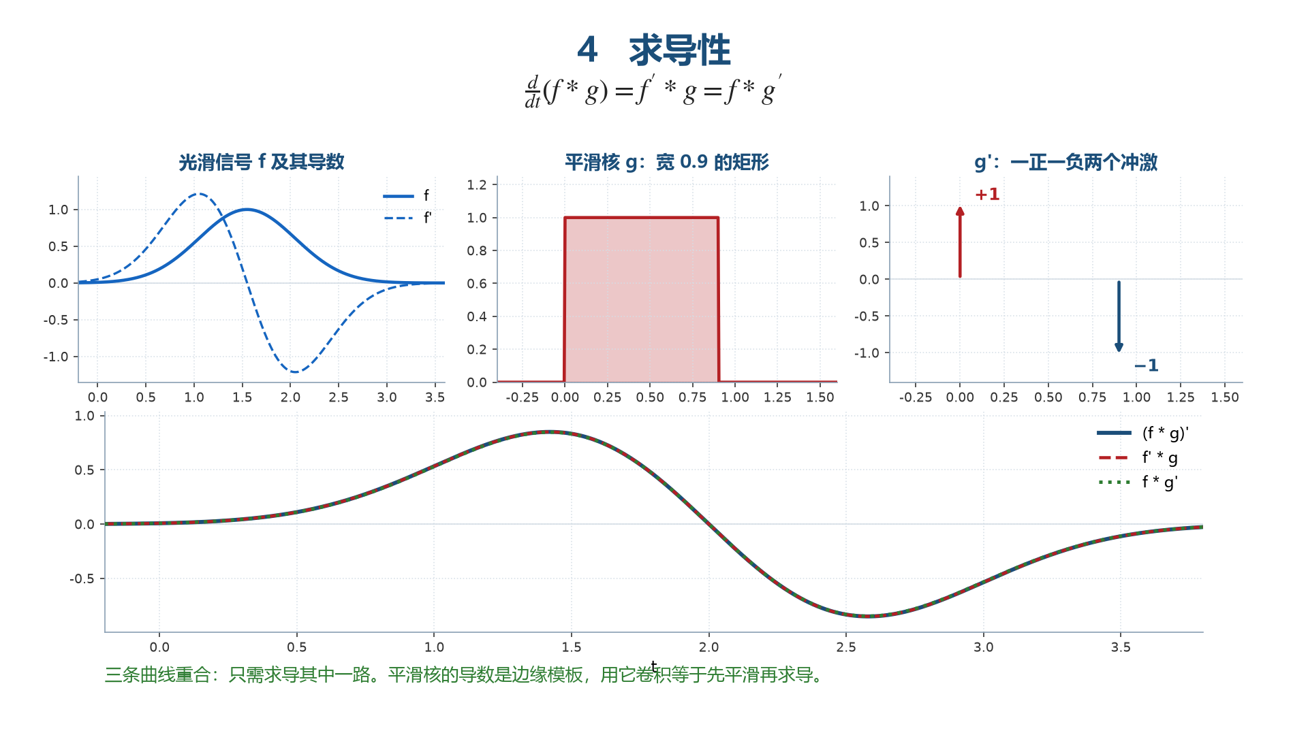

Slide 18
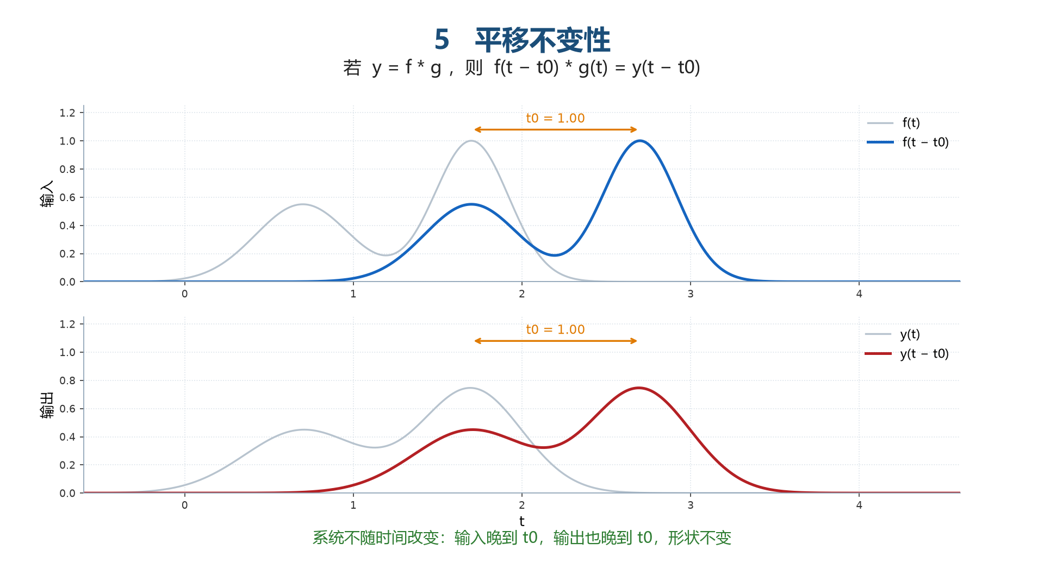

Slide 19
3 图像空间域滤波
通过空间域滤波来实现图像增强
空间域 方法：在空间域（像素域）进行，输入为当前像素及邻居像素。
频率域 方法：在频率域（先对图像作傅里叶变换，获得傅里叶系数）进行，输入为全部频率成分，滤波后逆变换到空间域。
滤波器：作用于图像，并以某种特定方式改变像素的值
线性
非线性

Slide 20
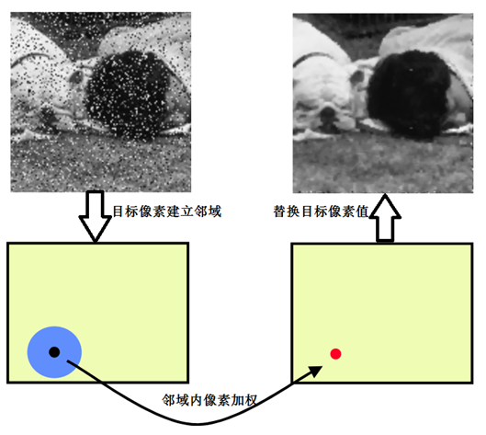
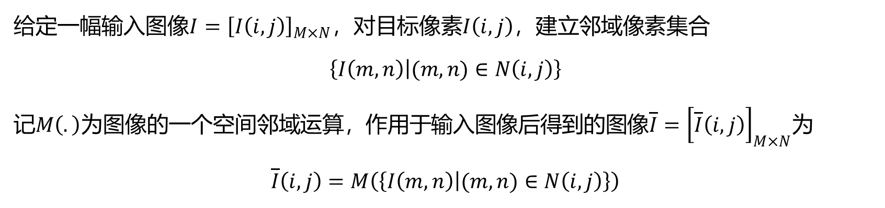
3 图像空间域滤波
给定一幅输入图像$I={\left[I\left(i,j\right)\right]}_{M×N}$，对目标像素$I\left(i,j\right)$，建立邻域像素集合
$$\left\{I\left(m,n\right)\left|(m,n)∈N\left(i,j\right)\right.\right\}$$
记$M\left(.\right)$为图像的一个空间邻域运算，作用于输入图像后得到的图像$\overline{I}={\left[\overline{I}\left(i,j\right)\right]}_{M×N}$为
$$\overline{I}\left(i,j\right)=M\left(\left\{I\left(m,n\right)\left|(m,n)∈N\left(i,j\right)\right.\right\}\right)$$

Slide 21
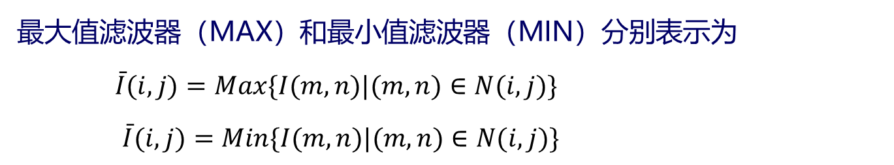
3 图像空间域滤波
图像平滑的非线性滤波
1) 最大值与最小值滤波
最大值滤波器（MAX）和最小值滤波器（MIN）分别表示为
$\bar{I}(i,j)=Max\{I(m,n)|(m,n)∈N(i,j)\}$
$\bar{I}(i,j)=Min\{I(m,n)|(m,n)∈N(i,j)\}$
最大值滤波器：目标像素值将替换为其邻域内像素的最大值
最小值滤波器：目标像素替换为邻域内像素的最小值

Slide 22
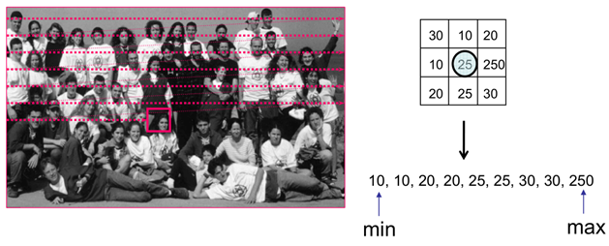
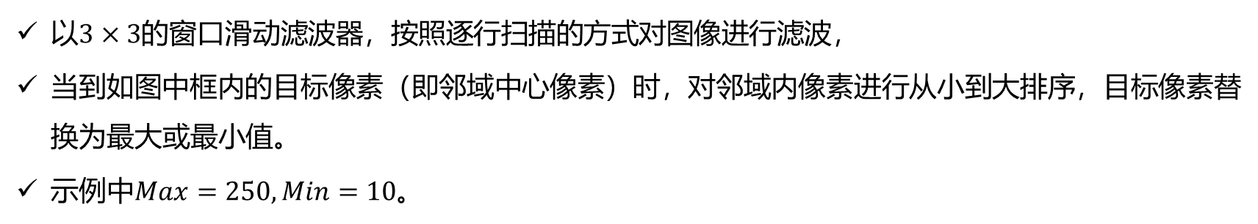
3 图像空间域滤波
图像平滑的非线性滤波
1) 最大值与最小值滤波
以$3×3$的窗口滑动滤波器，按照逐行扫描的方式对图像进行滤波，
当到如图中框内的目标像素（即邻域中心像素）时，对邻域内像素进行从小到大排序，目标像素替换为最大或最小值。
示例中$Max=250,Min=10$。

Slide 23
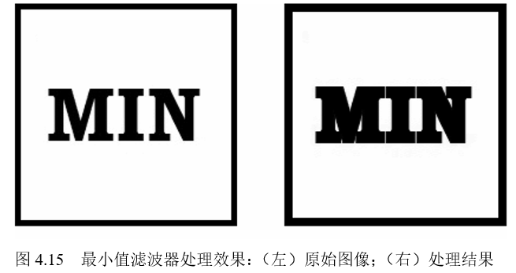
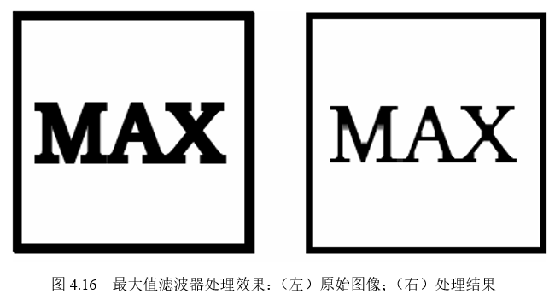
3 图像空间域滤波
图像平滑的非线性滤波
1) 最大值与最小值滤波
MIN滤波器表现为膨胀（Dilation）运算
MAX滤波器表现为腐蚀（Erosion）运算

Slide 24
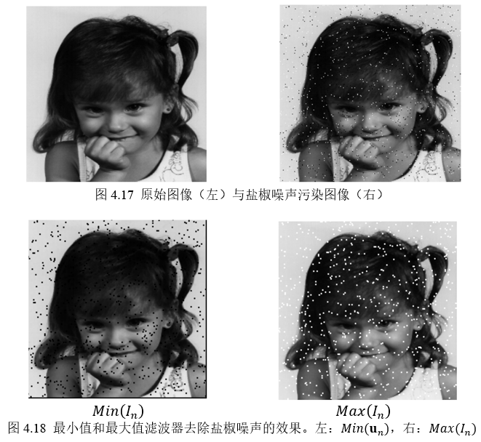
3 图像空间域滤波
图像平滑的非线性滤波
1) 最大值与最小值滤波
去除图像的盐椒噪声（Salt and Peppers）
MAX滤波器能消除孤立的黑色颗粒噪声
MIN 滤波器能消除孤立的白色颗粒噪声

Slide 25
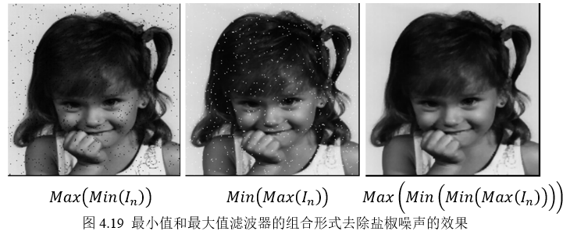
3 图像空间域滤波
图像平滑的非线性滤波
1) 最大值与最小值滤波
$Max\left(Min\left(Min\left(Max\left(I_{n}\right)\right)\right)\right)$滤波可以取得较好地去除盐椒噪声的效果

Slide 26
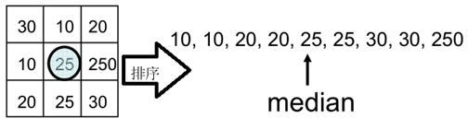
3 图像空间域滤波
图像平滑的非线性滤波
2) 中值滤波
$$\overline{I}\left(i,j\right)=Medium\left(\left\{I\left(m,n\right)\left|\left(m , n\right)∈N\left(i,j\right)\right.\right\}\right)$$

Slide 27
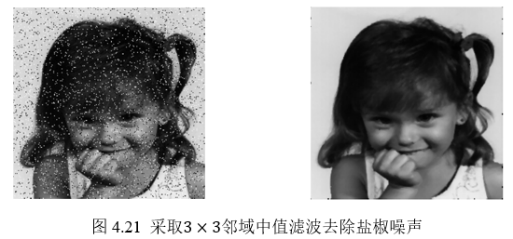
3 图像空间域滤波
图像平滑的非线性滤波
2) 中值滤波

Slide 28
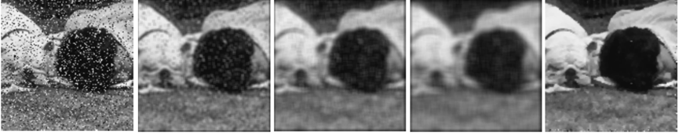
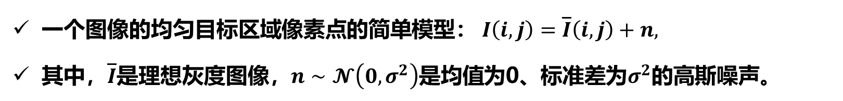
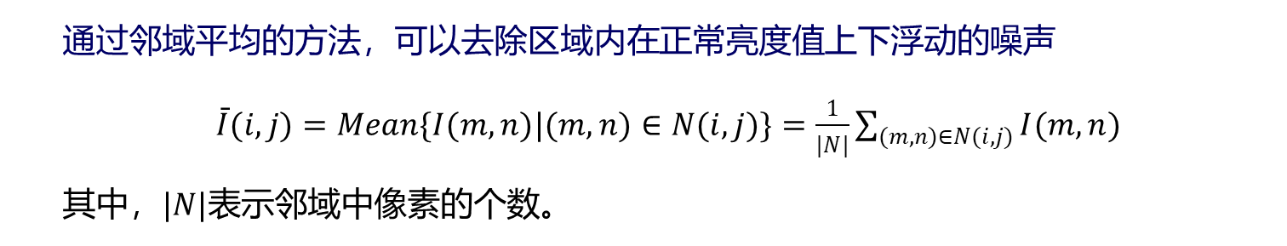
3 图像空间域滤波
图像平滑的线性滤波
1) 均值滤波
一个图像的均匀目标区域像素点的简单模型： $I\left(i,j\right)=\overline{I}\left(i,j\right)+n,$
其中，$\overline{I}$是理想灰度图像，$n∼𝓝\left(0,σ^{2}\right)$是均值为0、标准差为$σ^{2}$的高斯噪声。
通过邻域平均的方法，可以去除区域内在正常亮度值上下浮动的噪声
$\bar{I}(i,j)=Mean\{I(m,n)|(m,n)∈N(i,j)\}=\frac{1}{|N|}\sum_{(m,n)∈N(i,j)}{I(m,n)}$
其中，$|N|$表示邻域中像素的个数。
不同均值滤波的图像去噪结果

Slide 29
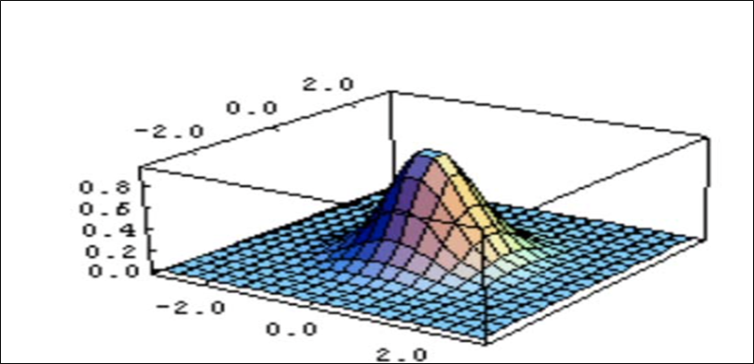
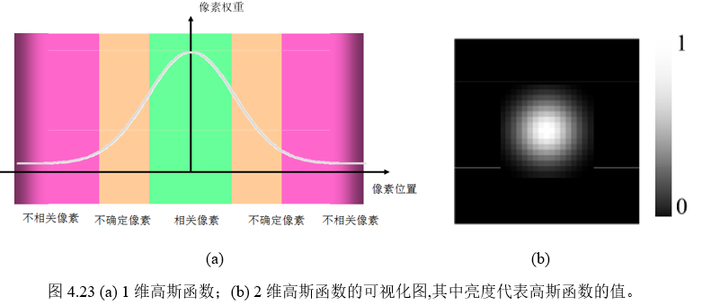
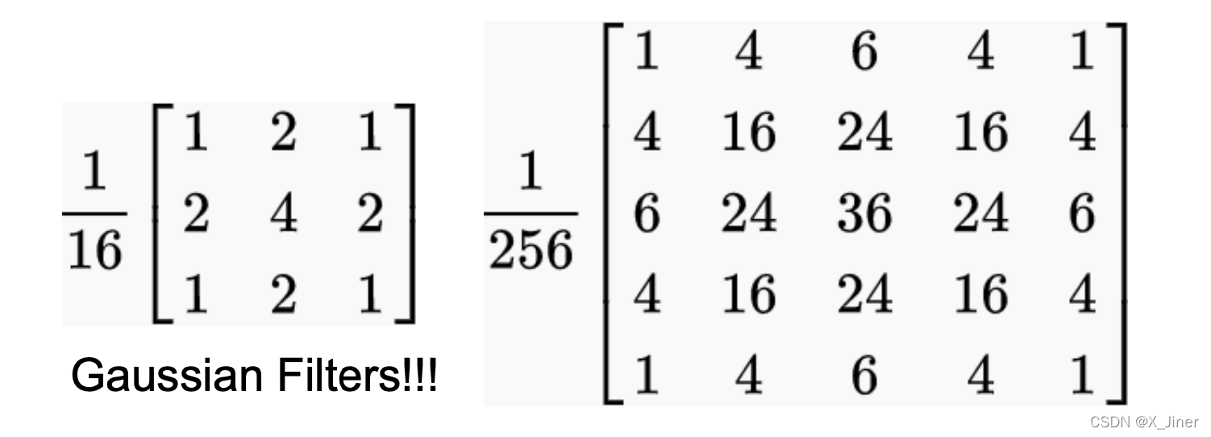
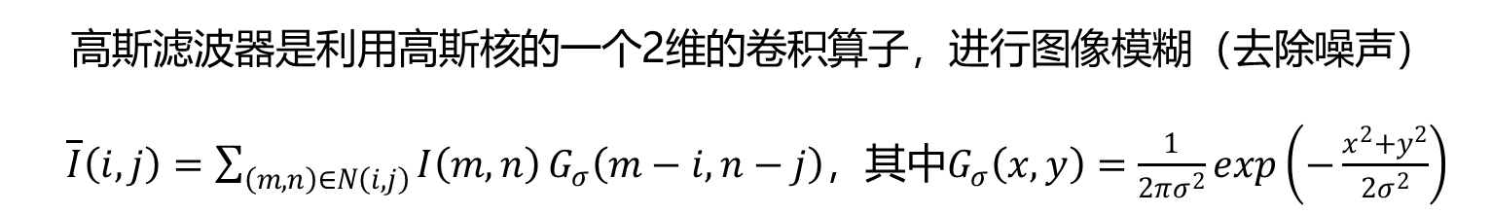
3 图像空间域滤波
图像平滑的线性滤波
2) 高斯滤波
高斯滤波器是利用高斯核的一个2维的卷积算子，进行图像模糊（去除噪声）
$\overline{I}\left(i,j\right)=\sum_{\left(m,n\right)∈N\left(i,j\right)}{I\left(m,n\right)}G_{σ}\left(m−i,n−j\right)$，其中$G_{σ}\left(x,y\right)=\frac{1}{2πσ^{2}}\exp\left(−\frac{x^{2}+y^{2}}{2σ^{2}}\right)$

Slide 30
3 图像空间域滤波
图像平滑的线性滤波
2) 高斯滤波的性质：
输出是像素邻域的加权均值，权值随当前点与中心点的距离单调增减。
2维高斯函数具有旋转对称性，即滤波器在各个方向上的平滑程度是相同的。
高斯滤波器宽度（决定着平滑程度）由参数σ表征，σ和平滑程度相关。

Slide 31
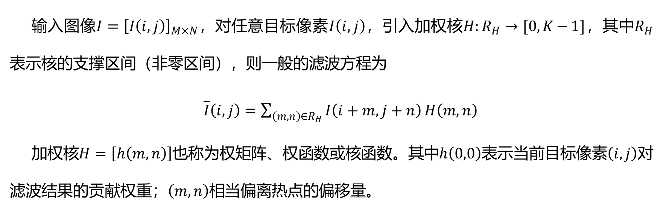
3 图像空间域滤波
空域加权滤波及其机制
推广到加权空域滤波器
输入图像$I={\left[I\left(i,j\right)\right]}_{M×N}$，对任意目标像素$I\left(i,j\right)$，引入加权核$H:R_{H}→[0,K{−}1]$，其中$R_{H}$表示核的支撑区间（非零区间），则一般的滤波方程为
$\overline{I}\left(i,j\right)=\sum_{\left(m,n\right)∈R_{H}}{I\left(i+m,j+n\right)}H\left(m,n\right)$
加权核$H=\left[h\left(m,n\right)\right]$也称为权矩阵、权函数或核函数。其中$h\left(0,0\right)$表示当前目标像素$\left(i,j\right)$对滤波结果的贡献权重；$\left(m,n\right)$相当偏离热点的偏移量。

Slide 32
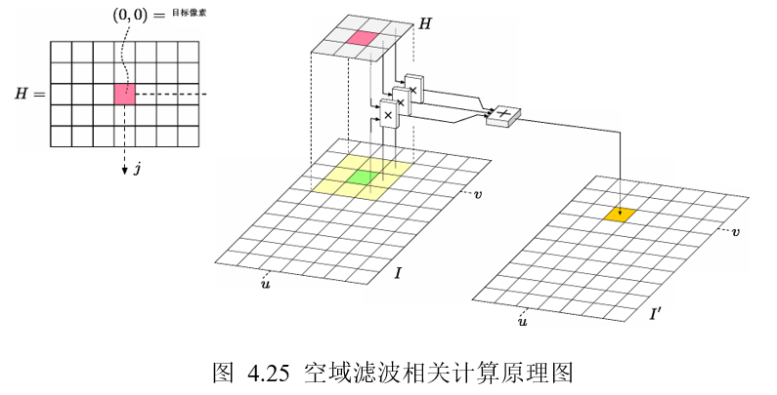
3 图像空间域滤波
空域加权滤波及其机制
工作机制
将权值模板滑动至当前处理的目标像素，
通过邻域内像素与权矩阵元素相乘相加得到滤波结果的像素值

Slide 33
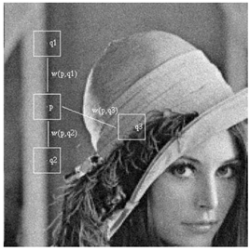
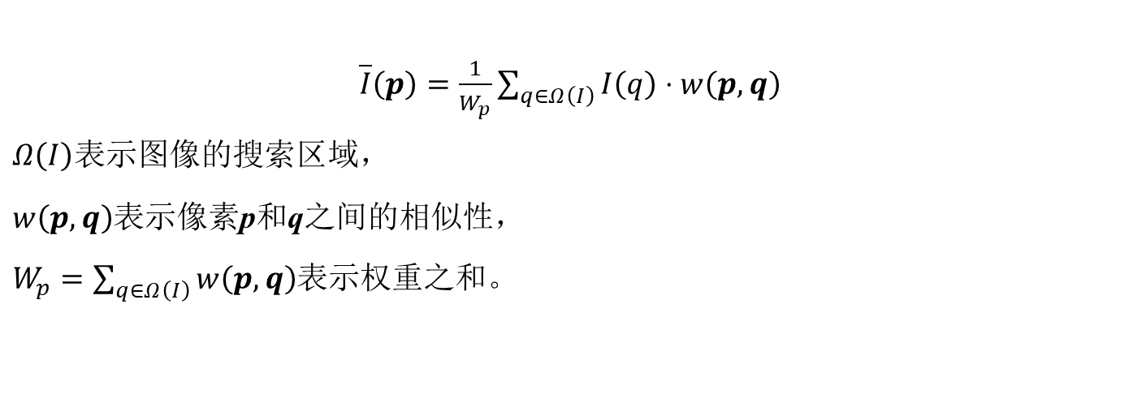
3 图像空间域滤波
非局部均值滤波——引入全局信息
基于假设：图像中的像素具有相似的结构。
考虑所有像素的全局信息，计算当前像素块与其他像素块的相似度来加权平均，实现噪声抑制。
计算过程：
邻域块：当前像素的邻域
搜索窗口：全图
相似度计算：均方误差（MSE）、欧氏距离等，相似度作为权重。
加权平均：所有相似像素的值加权平均，得到滤波后的像素值。
$\overline{I}\left(p\right)=\frac{1}{W_{p}}\sum_{q∈Ω\left(I\right)}{I\left(q\right)}⋅w\left(p,q\right)$
$Ω\left(I\right)$表示图像的搜索区域，
$w\left(p,q\right)$表示像素p和q之间的相似性，
$W_{p}=\sum_{q∈Ω\left(I\right)}{w\left(p,q\right)}$表示权重之和。

Slide 34

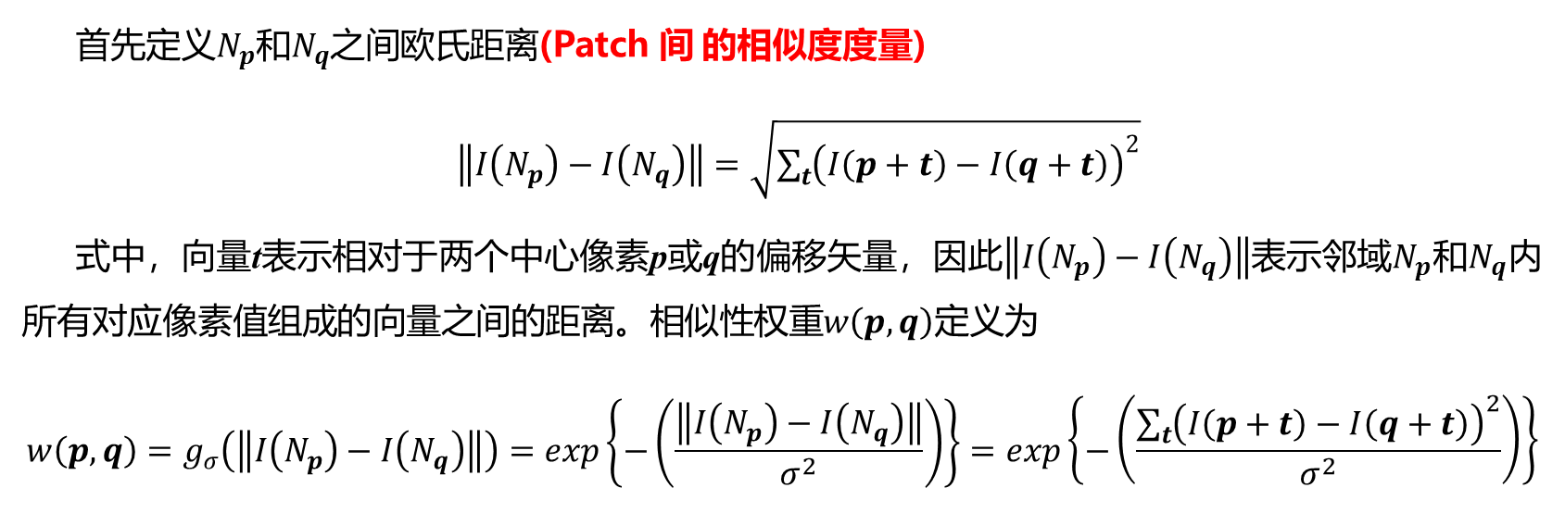
3 图像空间域滤波
空间运算
非局部均值滤波
$w\left(p,q\right)$的计算：
首先定义$N_{p}$和$N_{q}$之间欧氏距离(Patch 间 的相似度度量)
$\left\|I\left(N_{p}\right)−I\left(N_{q}\right)\right\|=\sqrt{\sum_{t}{{\left(I\left(p+t\right)−I\left(q+t\right)\right)}^{2}}}$
式中，向量t表示相对于两个中心像素p或q的偏移矢量，因此$\left\|I\left(N_{p}\right)−I\left(N_{q}\right)\right\|$表示邻域$N_{p}$和$N_{q}$内所有对应像素值组成的向量之间的距离。相似性权重$w\left(p,q\right)$定义为
$$w\left(p,q\right)=g_{σ}\left(\left\|I\left(N_{p}\right)−I\left(N_{q}\right)\right\|\right)=exp\left\{−\left(\frac{\left\|I\left(N_{p}\right)−I\left(N_{q}\right)\right\|}{σ^{2}}\right)\right\}=exp\left\{−\left(\frac{\sum_{t}{{\left(I\left(p+t\right)−I\left(q+t\right)\right)}^{2}}}{σ^{2}}\right)\right\}$$

Slide 35
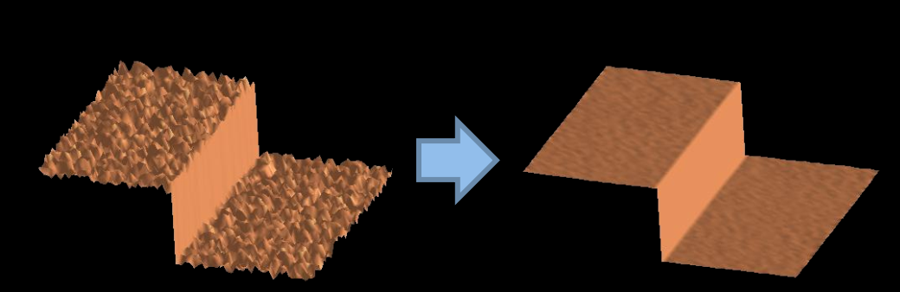
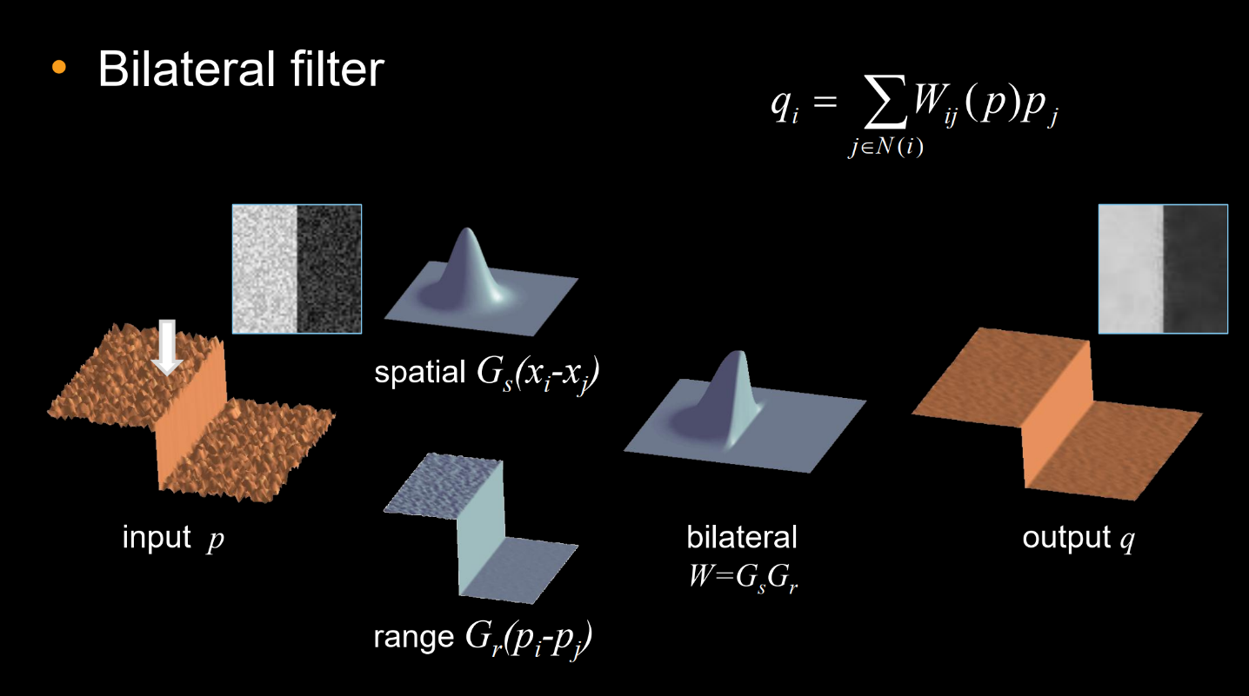
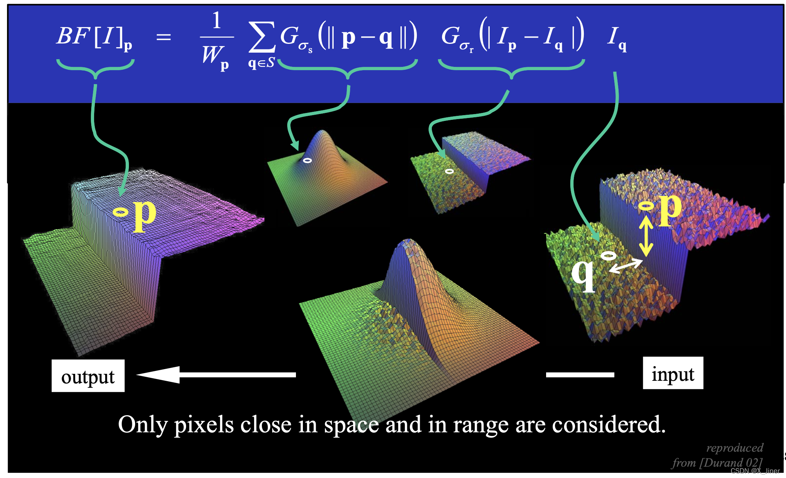
3 图像空间域滤波，降噪保边
1 双边滤波
如何在慢变区域实现高斯滤波的同时更好的保持边缘？

Slide 36

3 图像空间域滤波
1 双边滤波
权重 = 空间距离权重 × 亮度差异权重
两项权重都由输入图像自身计算，边缘处权重自动变小
空间距离（Space）
亮度差异幅度（Range）
$\overline{I}\left(p\right)=\frac{1}{W_{p}}\sum_{q∈N\left(p\right)}{I\left(q\right)}g_{σ_{s}}\left(\left\|p−q\right\|\right)⋅g_{σ_{r}}\left(\left\|I\left(p\right)−I\left(q\right)\right\|\right)$
其中$W_{p}$为归一化常数，定义为
$W_{p}=\sum_{q∈N\left(p\right)}{g_{σ_{s}}\left(\left\|p−q\right\|\right)⋅g_{σ_{r}}\left(\left\|I\left(p\right)−I\left(q\right)\right\|\right)}$
在双边滤波格式中存在两个自由度尺度参数，分别是$σ_{s},σ_{r}$：
（1）空间尺度$σ_{s}$，控制滤波作用的窗口邻居；
（2）内容差异感知尺度$σ_{r}$，控制边缘的最小幅度。
如何在慢变区域实现高斯滤波的同时更好的保持边缘？

Slide 37





3 图像空间域滤波
$$G_{σ}\left(x,y\right)=\frac{1}{2πσ^{2}}\exp\left(−\frac{x^{2}+y^{2}}{2σ^{2}}\right)$$
高斯滤波
$$W_{p}=\sum_{q∈N\left(p\right)}{g_{σ_{s}}\left(\left\|p−q\right\|\right)}$$
卷积核权重与图像内容无关，只与待加权像素到中心像素的距离有关。
双边滤波
平滑区域效果接近高斯滤波，边缘区域保持不变！降噪+保持边缘。
$$W_{p}=\sum_{q∈N\left(p\right)}{g_{σ_{s}}\left(\left\|p−q\right\|\right)⋅g_{σ_{r}}\left(\left\|I\left(p\right)−I\left(q\right)\right\|\right)}$$
卷积核权重与图像内容有关，加入了待加权像素灰度与中心像素灰度的差异度量。

Slide 38



3 图像空间域滤波
2 联合双边滤波
相机拍照问题：
闪光灯开：边缘清晰，但颜色偏灰。
闪光灯关：颜色真实，但噪声大、边缘模糊。
做法：值域权重改由引导图计算
  引导图 I（闪光）：判断边缘位置
  待滤波图 p（无闪光）：提供像素值
边缘权重来自同一张图
边缘权重来自单独的亮度图

Slide 39


3 图像空间域滤波
空间运算
3 引导滤波
通过引入一个引导图像$I_{G}$来建立滤波表达式
$\overline{I}\left(p\right)=\sum_{q∈Ω\left(p\right)}{I\left(q\right)}⋅w_{I_{G}}\left(p,q\right)$
其中，$w_{I_{G}}\left(p,q\right)$为由引导图像$I_{G}$决定的权重，并且与输入图像I无关。
与联合双边滤波的区别：
联合双边：权重显式给出，$G_{s}\left(\left\|p−q\right\|\right)·G_{r}\left(\left|I_{G\left(p\right)}−I_{G\left(q\right)}\right|\right)$，再对输入图 I 加权平均
引导滤波：权重由“局部线性模型”隐式推出，输出是引导图的局部线性变换

Slide 40

3 图像空间域滤波
空间运算
3 引导滤波
两个重要假设。
一个重要假设：引导图像$I_{G}$和滤波输出$\overline{I}\left(q\right)$之间在局部邻域内满足局部线性模型
即假设以像素$p$为中心的窗口$Ω\left(p\right)$内输出像素值$\overline{I}\left(q\right)$是$I_{G}\left(q\right)$的线性变换
$\overline{I}\left(q\right)=w_{p}⋅I_{G}\left(q\right)+b_{p}$，$∀q∈Ω\left(p\right)$
    式中，$\left(w_{p},b_{p}\right)$是线性表示系数，在局部窗口内假设是常数。
    该模型能够确保输出图像与引导图像具有一致的梯度方向，因为$∇\overline{I}=a∇I_{G}$。
另一个假设：估计图像$\overline{I}$与输入图像之间存在噪声或误差的线性相减关系
$\overline{I}\left(q\right)=I\left(q\right)−N\left(q\right)$
直观理解：窗口内引导图方差大（边缘）时 a 较大，保留引导图的结构；方差小（平坦）时 a→0，输出≈窗口均值。

Slide 41




3 图像空间域滤波
引导滤波
将保边平滑转为线性回归问题
模型：输出 $q = a·I + b$（I 为引导图）
目标：q 与输入 p 在最小二乘意义下最接近
  窗口内所有像素联合求解 a, b
  正则项 εa² 防止 a 过大
  p方差大 a 大；p方差小 a→0
梯度保持：$∇q = a∇I$
  与引导图梯度方向一致，不会梯度反转
  梯度只乘以系数 a
  详细推导
Kaiming He, Jian Sun, Xiaoou Tang，Guided Image Filtering, IEEE Transactions on Pattern Analysis and Machine Intelligence, Vol. 35, No. 6, Page: 1397 - 1409, June 2013,

Slide 42


3 图像空间域滤波
引导滤波
引导图 使用原图

Slide 43

3 图像空间域滤波
引导滤波
反向使用
可以进行图像结构的迁移

Slide 44

3 图像空间域滤波
联合双边滤波 vs 引导滤波
 | 联合双边滤波 | 引导滤波
核心思想 | 双边核的值域项改由引导图计算 | 局部窗口内，输出是引导图的线性函数
如何得到输出 | 权重 $G_{s}·G_{r}$(引导图灰度差)，对输入图加权平均 | 岭回归求 a、b，输出 $q = a·I + b$
边缘处 | 引导图灰度差大，权重小，跨边缘像素几乎不参与 | 引导图方差大，a 较大，保留引导图梯度
平坦区 | 权重接近高斯，平滑去噪 | a→0，输出≈窗口均值
梯度反转 | 细节增强时可能出现 | 梯度方向一致，不会反转
计算量 | 随窗口半径增大 | 与半径无关，线性复杂度（盒式滤波）
引导图 = 输入图 | 退化为普通双边滤波 | 变为保边平滑 a=σ²/(σ²+ε)

Slide 45




2 二维可分离离散卷积
  卷积核可分解为两个1D核的乘积
  示例:
  计算复杂度从 O($MNR^{2}$) 降至 O(MNR)
【注意不是所有的二维卷积核可分离】

Slide 46



2 二维可分离离散卷积——典型的可分离卷积核
加权平均卷积核
高斯加权模板
二维高斯函数：$h\left(x,y\right)=e^{−\frac{x^{2}+y^{2}}{σ^{2}}}$= $h_{1}\left(x\right)$ $h_{2}\left(y\right)$
一维高斯函数： $h_{1}\left(x\right)= e^{−\frac{x^{2}}{σ^{2}}}$
一维高斯函数： $h_{2}\left(y \right)= e^{−\frac{y^{2}}{σ^{2}}}$
分离卷积：$f\left(x,y\right)∗h\left(x,y\right)=\sum_{i}{e^{−\frac{i^{2}}{σ^{2}}}\sum_{j}{e^{−\frac{j^{2}}{σ^{2}}}f\left(x−i,y−j\right)}}$

Slide 47

2 二维可分离离散卷积——高斯可分离卷积计算
空间运算
可分离卷积高斯滤波计算过程
输入： 图像$I$，选择合适的尺度$σ$；
输出： 高斯滤波图像$G_{σ}⊗I$；
第一步：设定窗口大小参数$R=3σ$；
第二步：计算1维高斯函数的值，生成1维高斯核$h=[g_{σ}{(}−R),...g_{σ}{(}R)]$；
第三步：将1维高斯核归一化；
第四步：将图像的行信号分别与$h$作卷积；
第五步：对第四步结果图像的列信号与$h$作卷积。

Slide 48


2 二维可分离离散卷积
【思考：卷积的可分离实现带来什么好处？】
计算量分析，图像大小为M*M，卷积核大小为N*N
加速比：(N² + N²-1) / (2N + 2N-2) ) ≈ 2N² / 4N=N/2
直接计算二维卷积，对于每个像素需要计算
乘法：N*N 次
加法：N*N-1 次
分离为两次一维卷积，对每个像素需要计算
乘法：2N次
加法：2(N-1)次
标准二维卷积计算量：M² *（ N² + N²-1 )
可分离二维卷积计算量： M² *（ 2N + 2(N-1) )
加速比： (N² + N²-1) / (2N + 2N-2) ≈ 2N² / 4N = N/2

Slide 49
作业
作业
采用普通二维卷积计算图像最大最小滤波、中值滤波、均值滤波、高斯滤波。
采用二维可分离卷积方式计算均值滤波和高斯滤波。
Cameraman图，Lena图

Slide 50

感谢！
携手共创未

Slide 51



3 图像空间域滤波
空间运算
引导滤波
为求解线性表示系数$\left(w_{p},b_{p}\right)$，基于上述两个假设，可以建立线性岭回归模型
$E\left(w_{p},b_{p}\right)=\sum_{q∈Ω\left(p\right)}{\left\{{\left(w_{p}⋅I_{G}\left(q\right)+b_{p}−I\left(q\right)\right)}^{2}+λ⋅{\left(w_{p}\right)}^{2}\right\}}$
式中${\left(w_{p}\right)}^{2}$为惩罚项，以消除过大的$w_{p}$；$λ$为正则化参数，以平衡惩罚项和最小二乘项。
$$\left\{\begin{aligned}&w_{p}=\frac{\left.\left.\frac{1}{\left|Ω\left(p\right)\right|}\sum_{q∈Ω\left(p\right)}{I_{G}\left(q\right)I\left(q\right)}−{mean}_{Ω\left(p\right)}{ }I_{G}\right)⋅{mean}_{Ω\left(p\right)}{ }I\right)}{\left.{var}_{Ω\left(p\right)}{ }I_{G}\right)+λ} \\ &\left.\left.b_{p}={mean}_{Ω\left(p\right)}{ }I\right)−w_{p}{mean}_{Ω\left(p\right)}{ }I_{G}\right)\end{aligned}\right.$$
-模型假设
-模型优化
- 算法推导
-三部曲

Slide 52




3 图像空间域滤波
空间运算
引导滤波
$$\left\{\begin{aligned}&w_{p}=\frac{\left.\left.\frac{1}{\left|Ω\left(p\right)\right|}\sum_{q∈Ω\left(p\right)}{I_{G}\left(q\right)I\left(q\right)}−{mean}_{Ω\left(p\right)}{ }I_{G}\right)⋅{mean}_{Ω\left(p\right)}{ }I\right)}{\left.{var}_{Ω\left(p\right)}{ }I_{G}\right)+λ} \\ &\left.\left.b_{p}={mean}_{Ω\left(p\right)}{ }I\right)−w_{p}{mean}_{Ω\left(p\right)}{ }I_{G}\right)\end{aligned}\right.$$
带回
$$\overline{I}\left(q\right)=w_{p}⋅I_{G}\left(q\right)+b_{p}$$
预测结果平均
$$\overline{I}\left(q\right)=\frac{1}{\left|Ω\left(p\right)\right|}\sum_{p\left|q∈Ω\left(p\right)\right.}{\left(w_{p}⋅I_{G}\left(q\right)+b_{p}\right)}$$
根据对称性$\sum_{p\left|q∈Ω\left(p\right)\right.}{w_{p}}=\sum_{p∈Ω\left(q\right)}{w_{p }}，$简化
$\overline{I}\left(q\right)=mean\left(w_{p}\right)⋅I_{G}\left(q\right)+mean\left(b_{p}\right)$

Slide 53

3 图像空间域滤波
空间运算
引导滤波
优点：
引导滤波并未用到过于复杂的数学计算，有线性计算复杂度$O\left(MN\right)$。
引导滤波在数学上以线性组合为基础，输出图像必与引导图像（Guidance Image）的梯度方向一致，不会出现梯度反转。

Slide 54




2 二维可分离离散卷积
张量（Tensor）积
$$h\left(i,j\right)=h_{1}\left(i\right)h_{2}\left(j\right)$$
$$∗$$
$$=$$
二维卷积
一维卷积
一维卷积

Slide 55

3 图像空间域滤波
引导滤波

